Slide 1
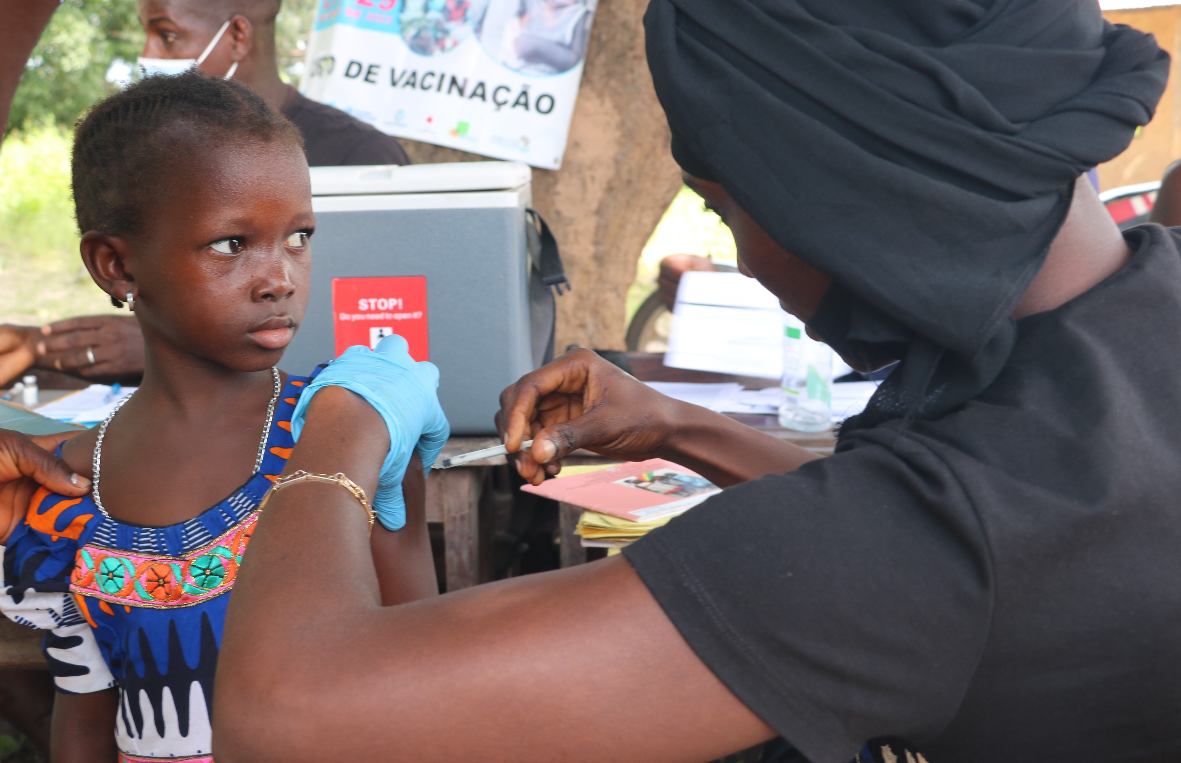
UNICEF
Avaliação Conjunta e Lançamento do Processo de Planeamento do Portfólio Completo da GAVI
21-25 Janeiro de 2025

Slide 2
UNICEF: Atividades de assistência técnica TCA (1/4)
# | Atividade | Resultado esperado | Duração | Valor ($) | Estado* | Observações
1 | Fortalecer equipas regionais do PAV para melhorar a imunização de rotina e a qualidade dos dados | Pelo menos 80% do distritos (regiões sanitárias) atinge 80% da cobertura DTP3 100% das crianças zero-dose identificadas são vacinadas 100% dos novos funcionários são formados em gestão eficaz de vacinas | 2024-25 | $294,438 | Em curso | 4 das 11 regioes tiveram pelo menos 80% de cobertura de Penta-3. A taxa naccobertura nacional Penta-3 ficou em 74.4%.
2 | Apoio técnico na gestão da cadeia de frio e logística e monitorização de stock das vacinas a nível central e regional. | Avaliação de inventário da cadeia de frieo e análise de lacunas; Monitorização de temperatura; Fortalecer a capacidade do PAV em Gestão Eficaz de Vacinas (GEV); Avaliação do GEV nacional, desenvolvimento e implementação do plano de melhoria Candidatura CCEOP 2025 | 2024-25 | $331,389 | Em curso | Apoio técncio contínuo resultando em: Inventário da cadeia de frio realizado realizado no 4º trimestre 2024. Avaliação do GEV em Janeiro 2025. Reforço da gestão de estoque à partir do monitorização e análise de estoque mensal. Troubleshooting: apoio técnico na instalação e manutenção da cadeia de frio.
* Estado de implementação: Planejado; em curso; terminado; atrasado; cancelado

Slide 3
UNICEF: Atividades de assistência técnica TCA (2/4)
# | Atividade | Resultado esperado | Duração | Valor ($) | Estado* | Observações
3 | Apoio técnico de alto nível ao MINSAP emmateria de coordenação, advocacia, mobilização e gestão de recursos | 95% das atividades de TCA implementadas; Plano de trabalho anual e orçamentos atualizados; Sistema de monitoria e gestão do desempenho do programa em vigor a todos os níveis. | 2024-25 | $100,416 | Em curso | Dez das 11 regiões (exceto SAB) elaboraram os planos operacionais plurianuais regionais, que informarão a estratégia de advocacia e mobilização de recursos para a revitalização dos cuidados primários de saúde em 2025. Advocacia do UNICEF, juntamente com outros parceiros, como o Banco Mundial, garantiu US$ 508.893,35 de fundos governamentais para a aquisição de vacinas tradicionais e de co-financiamento da GAVI em 2024.
4 | Estratégia urbana de imunização na áreas sanitarias em 7 regiões | Áreas urbanas selecionadas atingem 80% de cobertura de Penta-3 100% das crianças zero-dose e vulneráveis identificadas são vacinadas na áreas urbanas selecionadas | 2024-25 | $206,253 | Atrasado | O início desta atividade está previsto para o 1.º trimestre de 2025. Concurso para seleção de ONG em curso.
* Estado de implementação: Planejado; em curso; terminado; atrasado; cancelado

Slide 4
UNICEF: Atividades de assistência técnica TCA (3/4)
# | Atividade | Resultado esperado | Duração | Valor ($) | Estado* | Observações
5 | Apoio administrativo e contabilístico para fortalecer a gestão de questões financeiras e administrativas. | Orçamento anual do PAV elaborado com cronograma de solicitação de desembolsos. Relatório de acompanhamento mensal sobre transferências monetárias e desembolsos disponíveis. | 2024-25 | $25,149 | Concluído | O UNICEF geriu os seus pagamentos até Setembro de 2024, aquando da criação da unidade de gestão da GAVI junto ao DSIVE.
6 | Assistência técnica para a elaboração do plano de comunicação da ENV 2024-2028 | Analizadas as barreiras relacionadas ao gênero enfrentadas por profissionais de saúde, cuidadores e adolescentes identificadas que informam a as propostas de intervenções e orçamento adequados. | 2024-25 | $30,802 | Em curso | Com atraso no recrutamento UNICEF atribuiu 50% do tempo de funcionário nacional responsável pela área de comunicação comportamental e social para apoiar o PAV em 2025.
7 | Atelier de elaboração do Plano de Comunicação para a ENV 2024-2028 | Plano Estratégico de Comunicação 2024-2028 elaborado | 2024-25 | $28,310 | Concluído | Plano Estratégico de Comunicação ENV 2024-2028 elaborado e à espera de validação no primeiro trimestre de 2025.
* Estado de implementação: Planejado; em curso; terminado; atrasado; cancelado

Slide 5
UNICEF: Atividades de assistência técnica TCA (4/4)
# | Atividade | Resultado esperado | Duração | Valor ($) | Estado* | Observações
8 | Avaliação do inventário de equipamentos da cadeia de frio a todos os níveis e locais da cadeia de insumos de imunização. | Avaliação de inventário da cadeia de frio concluída, análise de lacunas concluída e modelo de inventário atualizado | 2024-25 | $39,047 | Concluído | Inventário da cadeia de frio realizado, indicando capacidade de armazenamento adequada uma vez que a instalação de todos os novos solar direct drive e walk-in cold/freezer room forem concluídos.
9 | Assistência técnica de um consultor nacional para a avaliação do GEV | Relatório da avaliação do GEV e plano de melhoria disponíveis | 2024-25 | $9,539 | Em curso | Recrutado e atualmente apoiando o processo de avaliação do GEV.
10 | Avaliação Nacional de Gestão Eficaz de Vacinas (GEV) 2024 | Relatório da avaliação do GEV e plano de melhoria disponíveis | 2024-25 | $33,549 | Em curso | Processo de formação e recolha de dados no terreno em curso (Janeiro 2025) Plano de Melhoria do GEV disponível.
11 | Workshop para desenvolvimento de Plano de Melhoria do GEV | Plano de melhoria orçamentado disponível | 2024-25 | $6,239 |  | A ser realizado após a conclusão da avaliação do GEV.
* Estado de implementação: Planejado; em curso; terminado; atrasado; cancelado

Slide 6
UNICEF: Recursos humanos financiados pela GAVI
# | Atividade | Recursos humanos financiados pela GAVI | Estado * | Observações
1 | Fortalecer equipas regionais | Recrutamento de 1 pessoal nacional de imunização e 4 UNVs | Concluído | Contrato do Oficial de Imunização nacional renovado até Junho 2025 e 4 UNV oficiais de terreno recrutados em Novembro de 2024 por um ano.
2 | Inventario de cadeia de frio, avaliacao GEV e proposta para CCEOP | Recrutamento de 1 funcionário internacional | Concluído | Contrato renovado por 2º ano
3 | Apoio alto nível ao MINSAP | Contribuicao do chefe de seccao de saude do UNICEF com 25% de tempo | Concluido | Apoio técnico e de coordenação de advocacia para integração do PAV nos cuidados primários.
4 | Estratégia urbana de imunização | Envolvimento de ONG locais | Em curso | TDR desenvolvido
5 | Técnicos administrativos e financeiros | 2 Consultores em MINSAP | Concluído | Pagamento ate Dezembro 2024.
6 | Elaboração do plano estratégico de comunicação | Processo de recrutamento em curso de consultor nacional recrutado | Concluido | Apoiara a implementacao do plano apos a sua validacao
7 | Workshop comunicação |  |  | Reprogramado em Setembro de 2024
8 | Assistência técnica nacional GEV | 1 consultor nacional recrutado | Concluído | Apoia o consultor internacional na avaliacao da gestao eficaz das vacinas
9 | Inventário de equipamento da cadeia de frio | Coordenado pelo Especialista em cadeia de frio | Concluído | Reprogramado em Setembro de 2024
10 | Avaliação nacional GEV |  | Em curso | Reprogramado em Setembro de 2024
11 | Workshop CIP |  | Apos GEV | Reprogramado em Setembro de 2024
* Estado de recrutamento: planejado; recrutamento em curso; recrutado; ativo; terminado

Slide 7


